Slide 1
Zašto reguliramo sastav tjelesnih tekućina?

Slide 3
Građa i uloge sustava organa za izlučivanje
Pripremila: Hana Pavić

Slide 4
Učenički pokus: Filtriram, pročišćavam!
Pripremile: Ana Burcar
Nika Glavaš

Slide 5
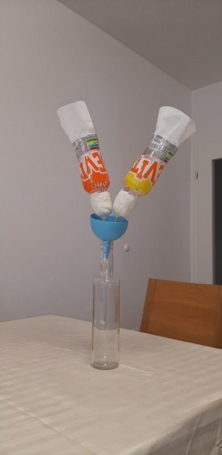
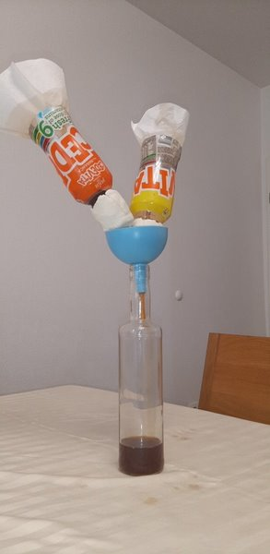

Slide 6
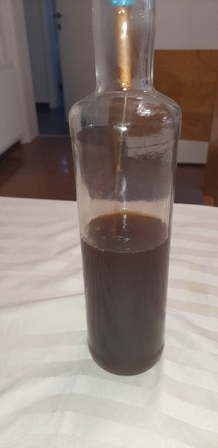
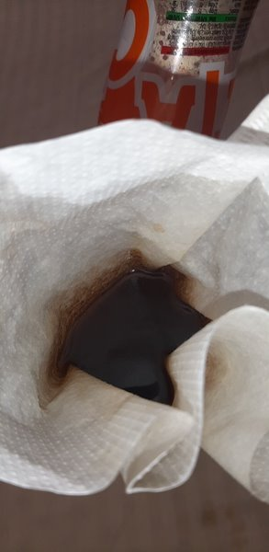
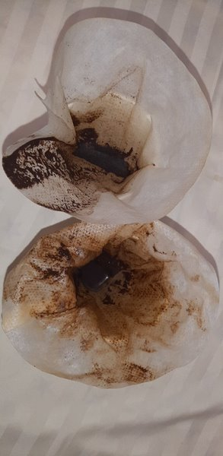

Slide 8
Učenički pokus: Filtriram, pročišćavam!
e)
Dnevno u bubrezima nastaje 180 L primarne mokraće (urina)!

Slide 9
Jesam li pratio?
https://wordwall.net/hr/resource/21691164

Slide 10
Izlazna kartica
https://forms.office.com/r/5PSsZNKJJA

Slide 11
Regulacija sastava tjelesnih tekućina

Slide 12
Pritoke Amazone - izlučivanje

Slide 13
Zanimljivosti o bubrezima
Svaki bubreg sadrži 1-2 milijuna nefrona.
Oko bubrega se nalazi sloj masnog tkiva. Što mislite koja mu je uloga?
Ukupna dužina jednog nefrona iznosi od 30 do 50 mm.
Ukupna dužina svih nefrona u bubrezima iznosi oko 100 km dužine.

Slide 14
Zbog čega je važno održavati stalan sastav krvi?
Što bi se moglo dogoditi kada bi održavanje sustava „zakazalo”?
Kakve bi posljedice mogle biti za organizam?

Slide 15
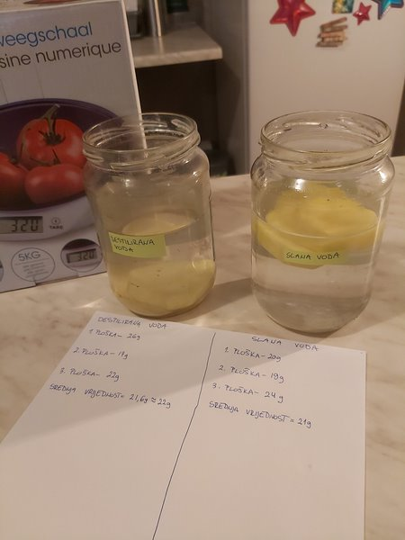
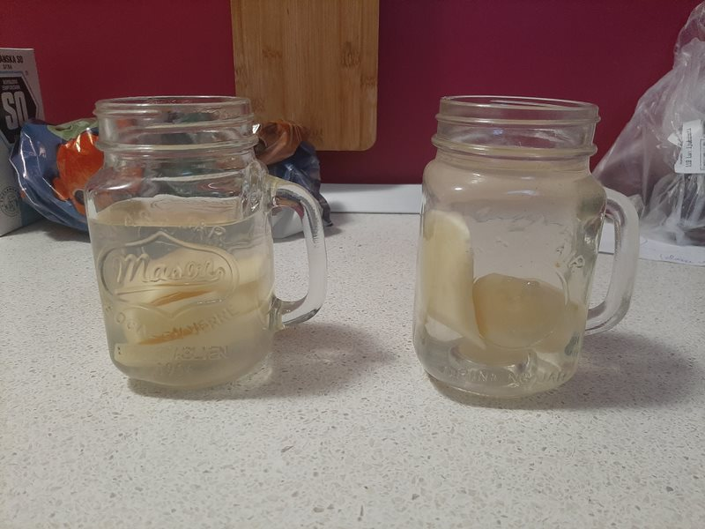
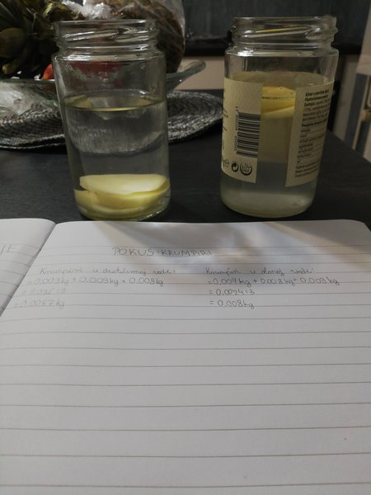
Analiza učeničkih pokusa: Što kada sustav zakaže?
Fotografije pokusa

Slide 16
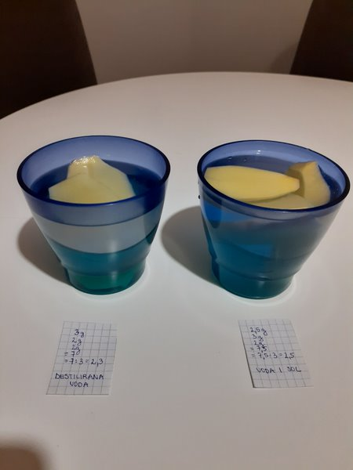
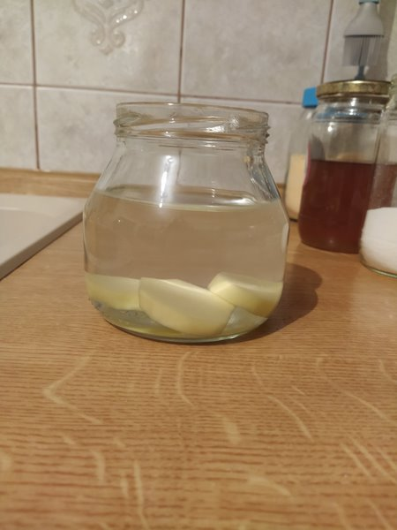

Slide 17
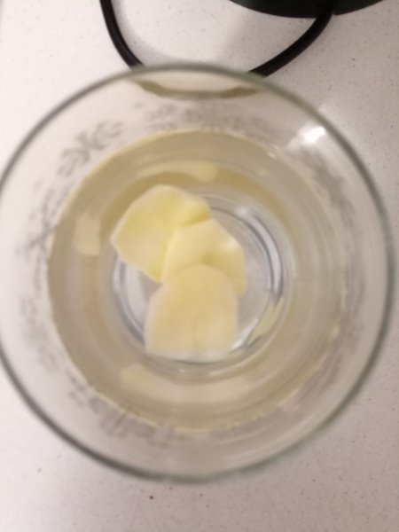
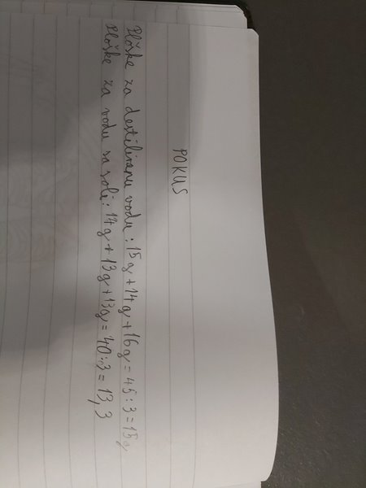
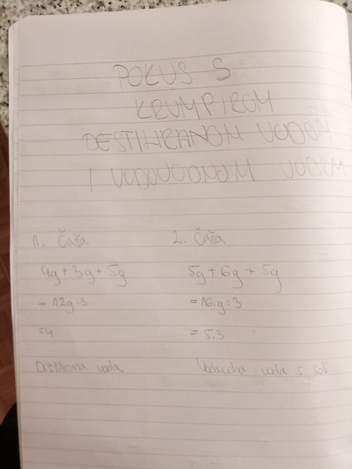

Slide 18
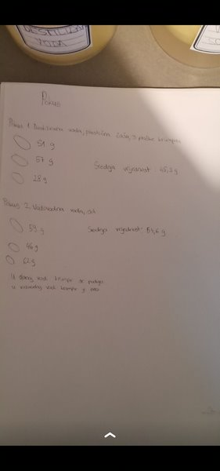
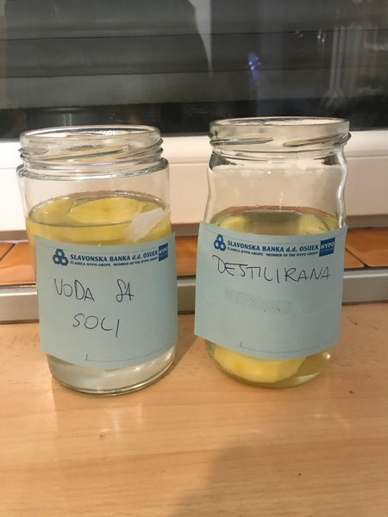

Slide 19
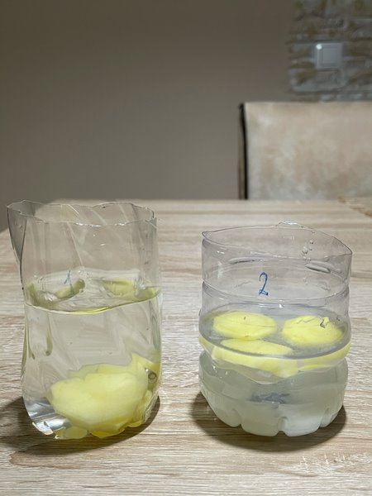

Slide 23
Koja situacija je povoljnija za organizam?

Slide 24
Zadatak 2.c
-da bubrezi prestanu izlučivati višak vode iz tijela
Stanice bi….
Funkcija stanice…
Posljedice za organizam…
Na koji način će bubrezi intervenirati u navedenoj situaciji i spriječiti moguće posljedice?

Slide 25
Zadatak 2.d
-da bubrezi prestanu izlučivati višak soli iz tijela
Stanice bi….
Funkcija stanice…
Posljedice za organizam…
Na koji način će bubrezi intervenirati u navedenoj situaciji i spriječiti moguće posljedice?

Slide 26
Održavanje ravnoteže
Višak vode u tijelu ---- Bubrezi pojačano izlučuju vodu putem mokraće
Manjak vode u tijelu --- Bubrezi smanjuju izlučivanje vode putem mokraće.
Povećani unos soli u tijelo --- Bubrezi vraćaju vodu u krv, žeđ.
Smanjeni unos soli u tijelo--- bubrezi izlučuju vodu mokraćom.

Slide 27
Liječnik je na temelju nalaza procijenio da je funkcija Markovih bubrega pala niže od 10%.
Kako će se to odraziti na njegovo zdravlje?
Predložite princip rješavanja Markova zdravstvenog problema!
Što biste mu savjetovali vezano uz daljnju prehranu?

Slide 28
Igra
https://wordwall.net/hr/resource/21691519

Slide 29
Samovrednovanje učenika Pročitaj pažljivo svaku tvrdnju u tablici i procijeni razinu (da, ne djelomično) te stavi kvačicu u rubriku prema svojoj procjeni rada
 | Da | Ne | Djelomično
Postavila/postavio sam pokus prema zadanim uputama.
Izvršila/izvršio sam potrebna mjerenja.
Pažljivo sam promotrila/promotrio svoje uzorke krumpira i uočila/uočio što se s njima dogodilo!
Povezala/povezao sam uočene promjene sa fotografijama na prezentaciji.
Mogu samostalno objasniti uočene pojave nastale u pokusu.
Mogu samostalno obrazložiti mehanizme kojima bubrezi doprinose ravnoteži tjelesnih tekućina.

